Slide 1
04：ngrok/docker
OpenAI
講師：胡嘉璽
時間：2024年05月
地點：東吳大學資科系

Slide 2
本課程內容
ngrok申請及操作
用docker測試ngrok
OpenAI API帳號申請及金鑰
在開發環境中設定變數

Slide 3
ngrok操作

Slide 4
什麼是ngrok
將本機對應到一個網路主機上
利用tunnel通道的方法
通常將本機的某個port對應到某一個固定網址的主機
在本機該port上運行的服務，也可以用固定網址來存取
等於將本機開放到網路上供公眾使用

Slide 5
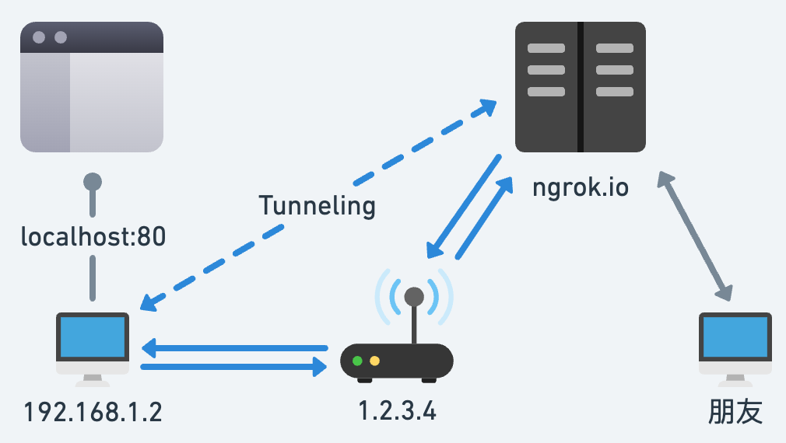

Slide 10
用docker測試ngrok

Slide 11
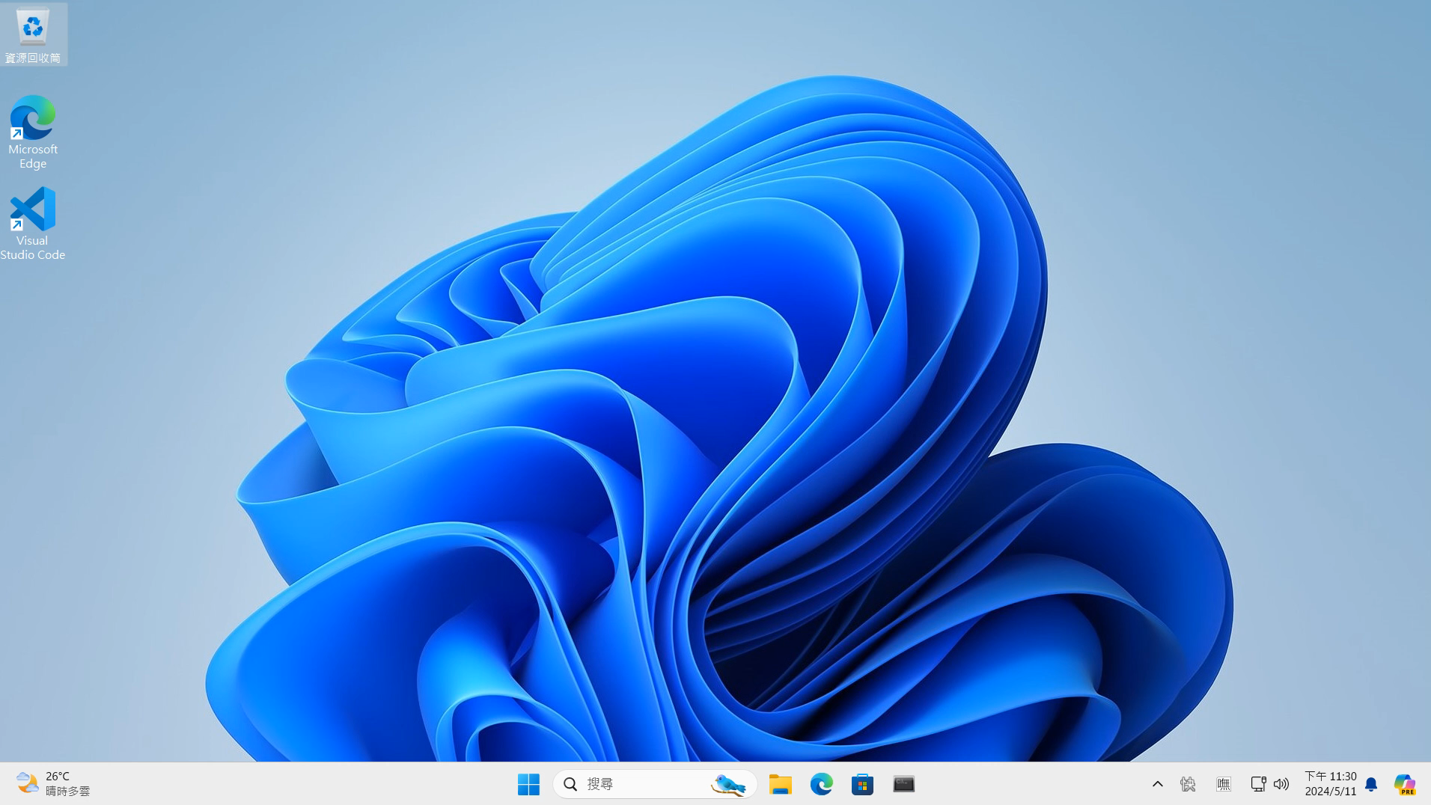
安裝docker

Slide 12
本機開啟nginx服務
docker run -itd --name nginx -p 5000:80 nginx

Slide 13

本機開啟nginx服務

Slide 14
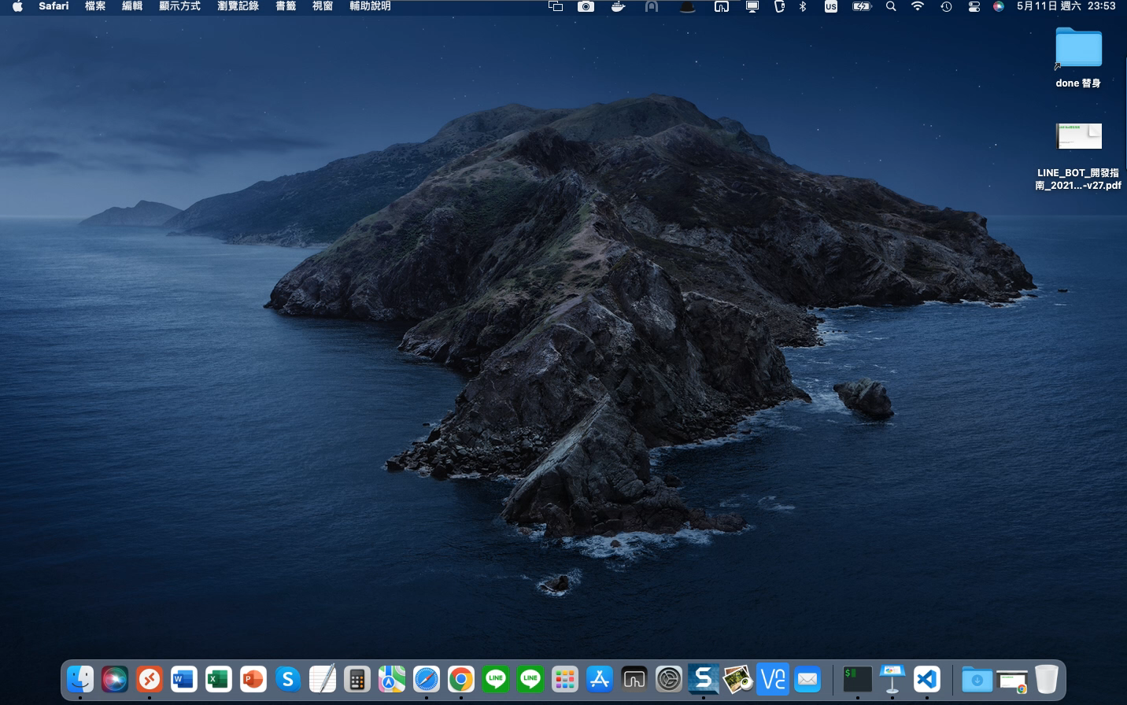
從內部網路存取

Slide 15
執行ngrok

Slide 16

執行ngrok
執行本課程的「04_pyngrok.ipynb」

Slide 17
在開發環境中設定變數

Slide 18
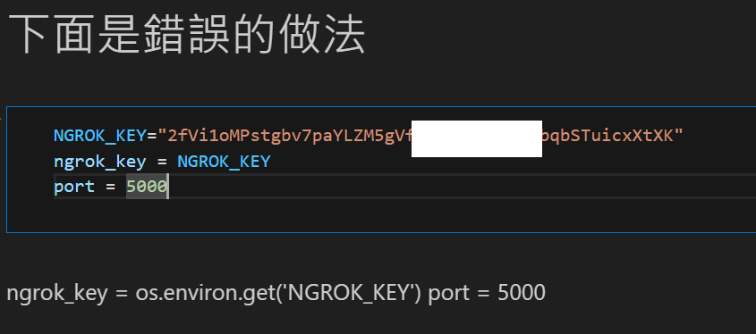
在開發環境中設定變數
下面是錯誤的方法

Slide 19
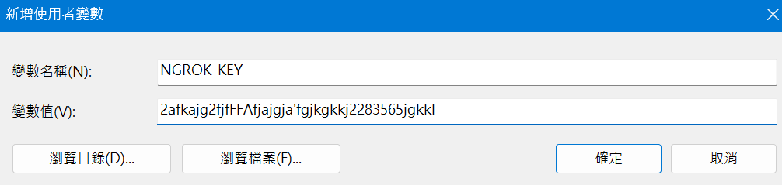
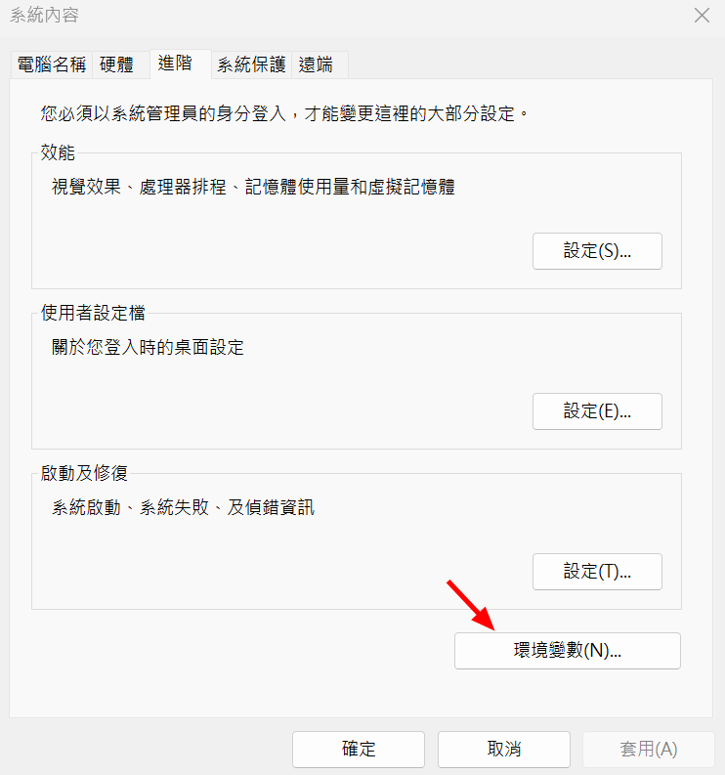
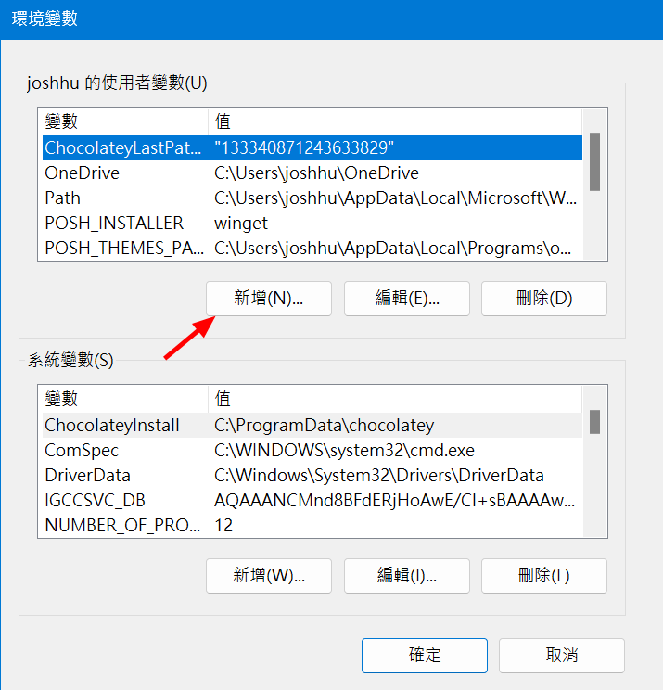
在開發環境中設定變數
在Windows下設定環境變數

Slide 20
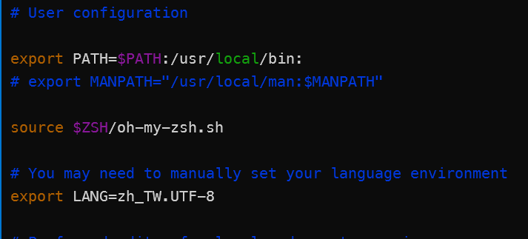
在開發環境中設定變數
在Linux/Mac下設定環境變數

Slide 21

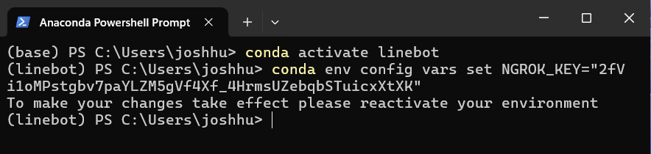
在開發環境中設定變數
正確作法：使用conda設定
conda activate linebot
conda env config vars set <要設定的變數>=<你的金鑰>

Slide 22
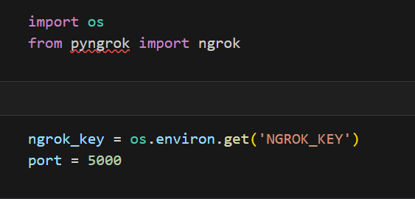
在開發環境中設定變數
正確作法：在python中使用os.environ.get()

Slide 23
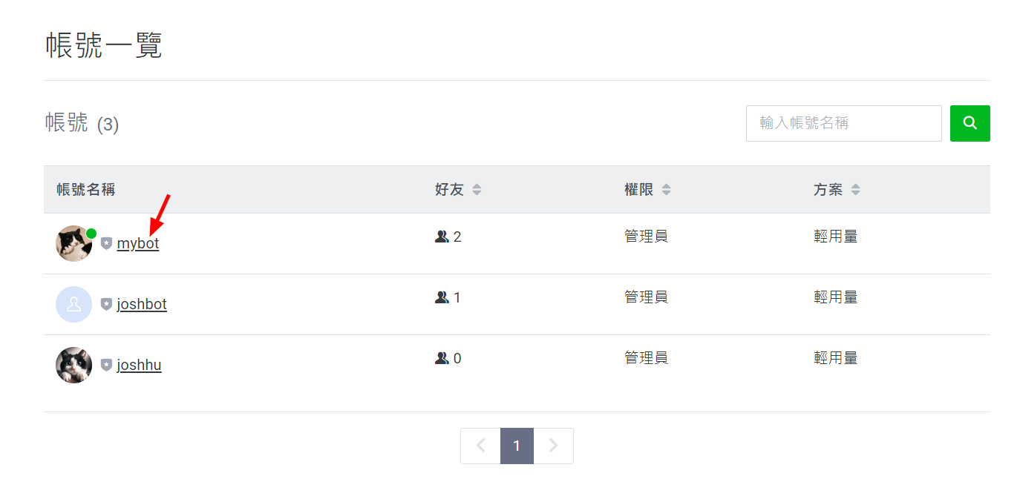
設定LINE Channel Secret

Slide 24
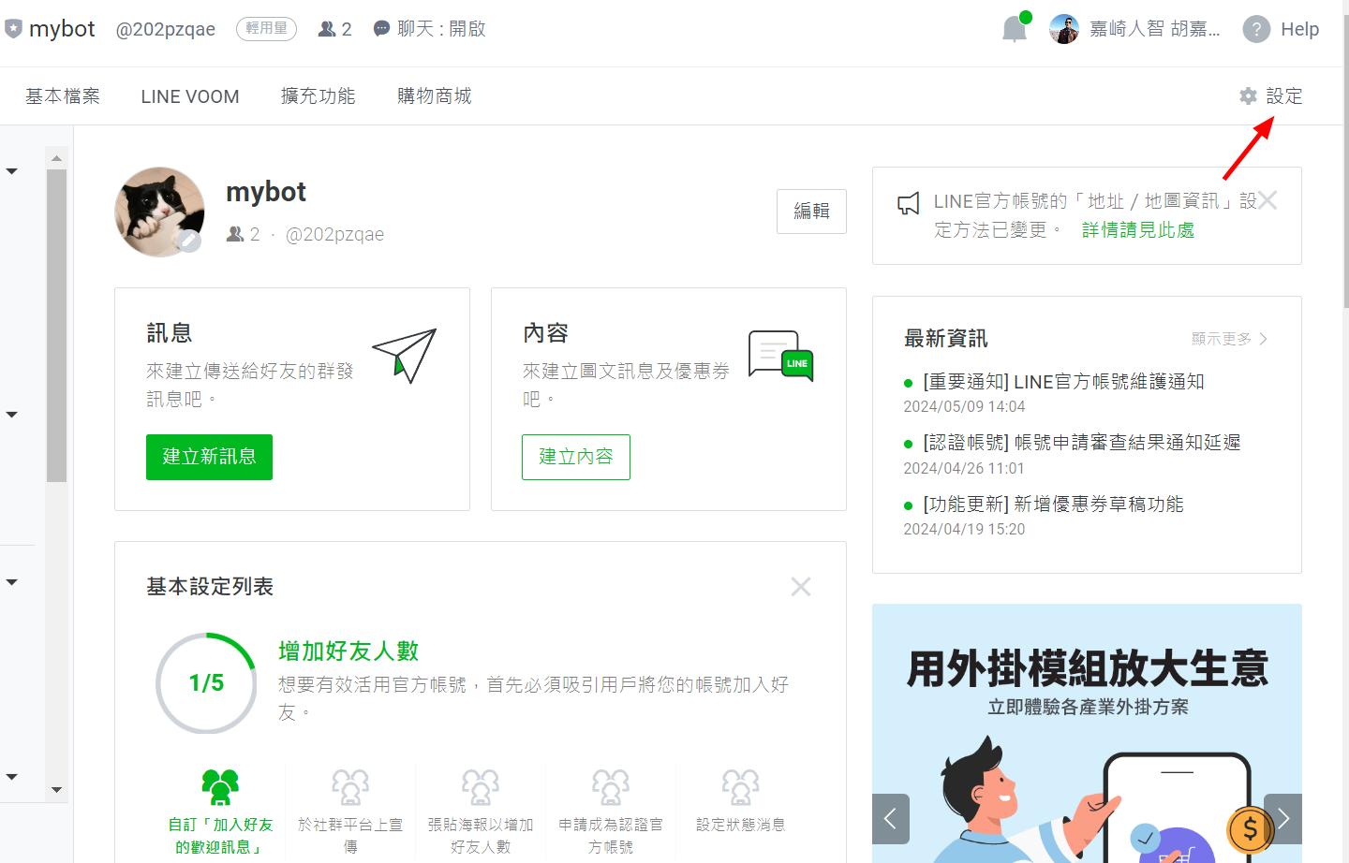
設定LINE Channel Secret

Slide 25
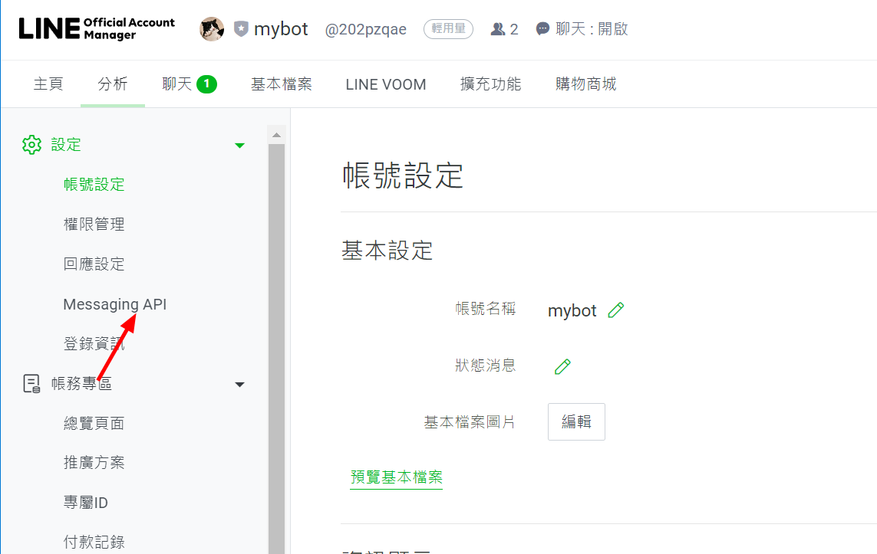
設定LINE Channel Secret

Slide 26
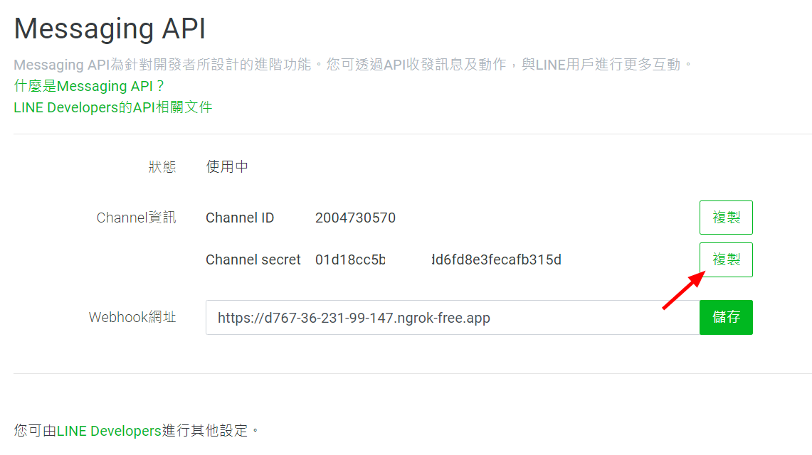
設定LINE Channel Secret

Slide 27
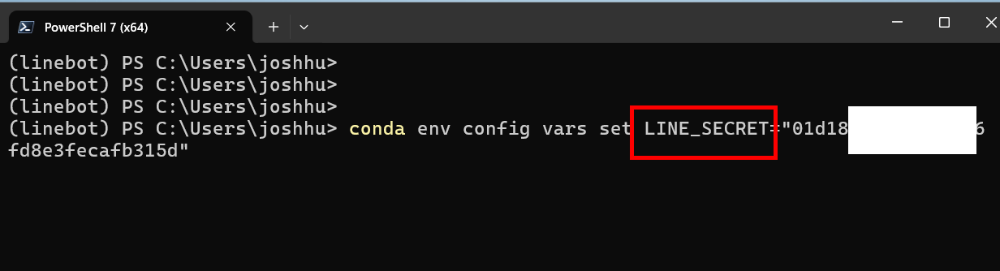
設定LINE Channel Secret
conda activate linebot
conda env config vars set <要設定的變數>=<你的金鑰>

Slide 28
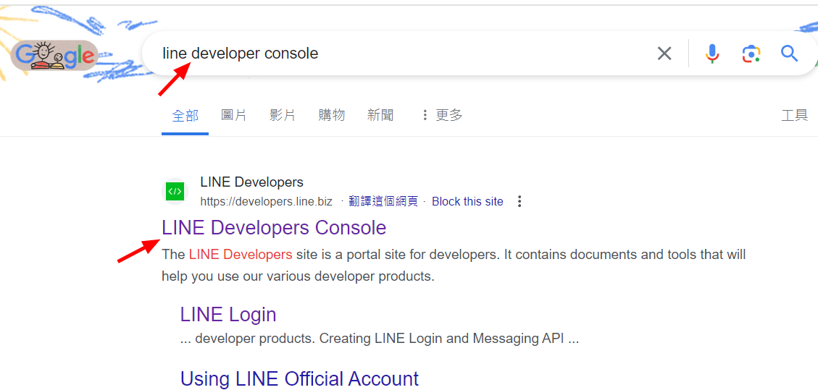
設定LINE Channel Access Token

Slide 29
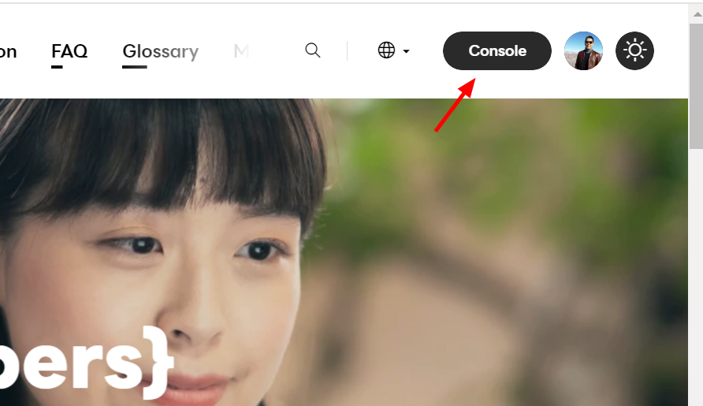
設定LINE Channel Access Token

Slide 30
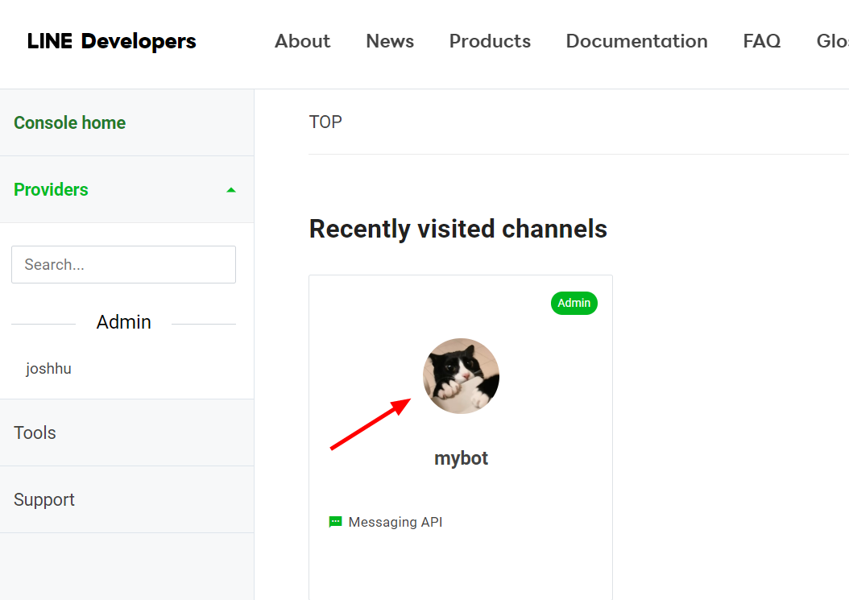
設定LINE Channel Access Token

Slide 31
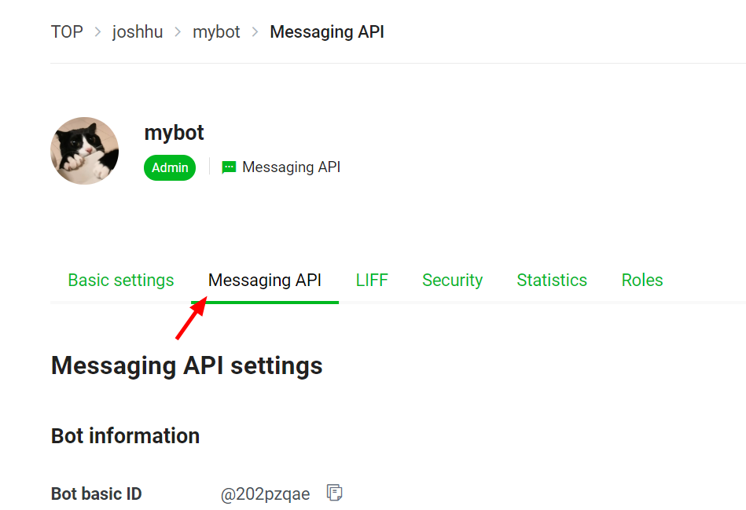
設定LINE Channel Access Token

Slide 32
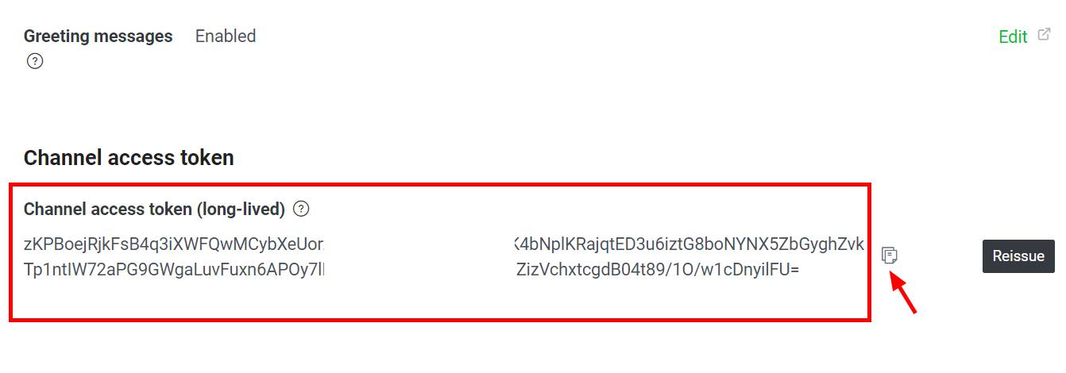
設定LINE Channel Access Token

Slide 33
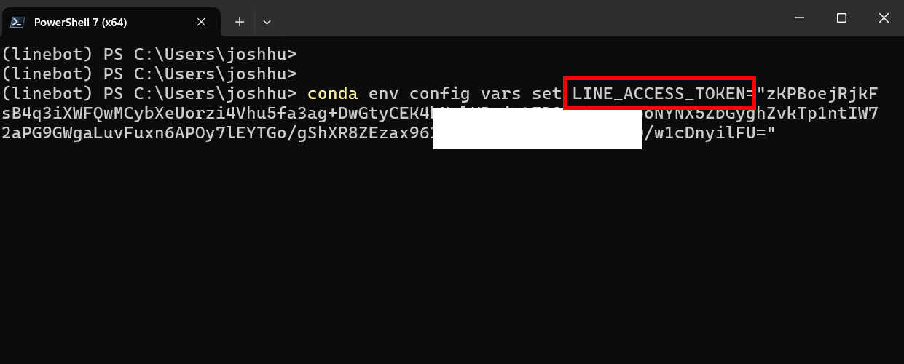
設定LINE Channel Access Token
conda activate linebot
conda env config vars set <要設定的變數>=<你的金鑰>

